Slide 1
Bigdata
Analysis
Your Mood, Your Music
(감정에 따른 음악 추천 알고리즘 계획 발표)
김은민 강승웅 김동현 최서윤
Powerpoint : team-project_training
BIG DATA 두번째 조별 과제

Slide 2




*
Team introduce
팀장 김은민
팀원 강승웅
팀원 최서윤
팀원 김동현
리더. 모델링 분석과 최적화, 팀의 전반적 조율
PPT 제작과 요인 변수의 자료 검토, 모델 속의 적합성 검토
자료 수집과 전 처리,시각화를 통한 모델의 구체화
Web 크롤링과 연관분석 담당, 모델 최적화

Slide 3

*
INDEX
01 / 문제 정의
02 / 프로젝트 과정
03 / Modeling

Slide 4


01 / 문제 정의
음악은 기분에 어떤 영향을 미칠까?
집중력을 향상시킨다
통증 완화
운동효과가 증가한다
침착하게 한다
기분을 북돋는다

Slide 5
1step
Data collection
& pre-treatment
02 / 프로젝트 과정
Crawling(selenium)
AI.hub data
Kaggle data
2step
modeling
CNN을 활용한 모델
3step
improved Performance
GridsearchCV (parameter)
모델 전이학습
4step
chatbot Model
Seq2seq를 기반
Schedule

Slide 6
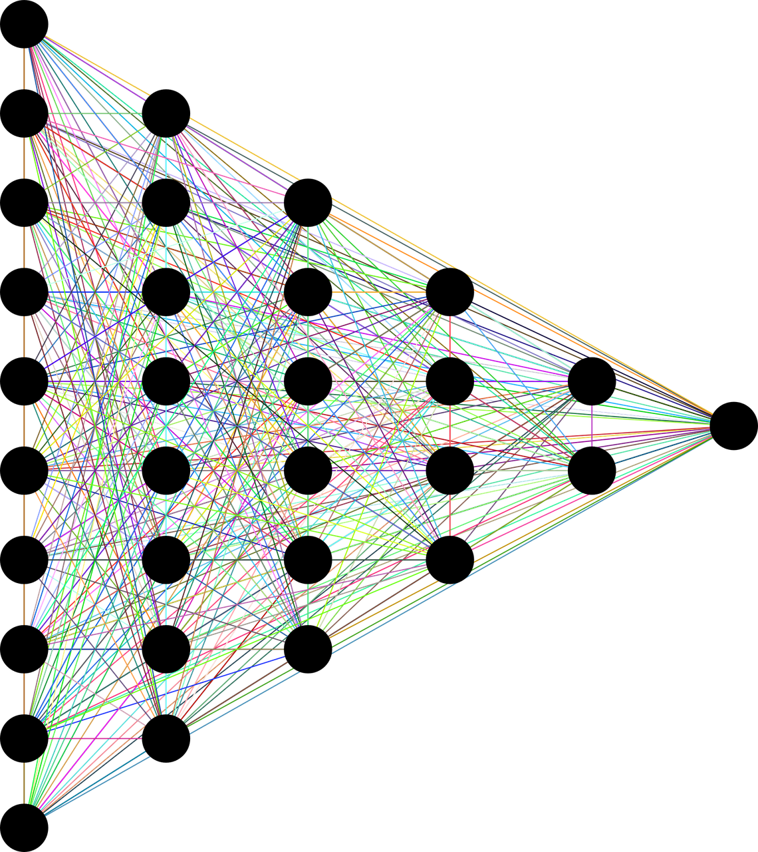
Convolutional Neural Network
Various Shapes Problem
Feature extraction

Slide 7
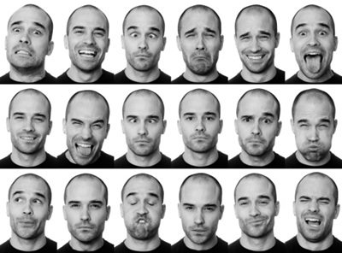
Convolutional Neural Network
Emotion

Slide 8
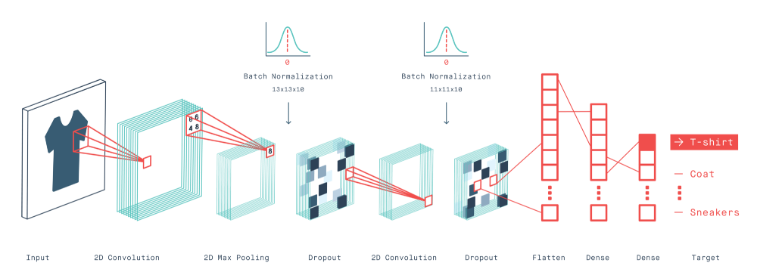
Convolutional Neural Network
-> 기쁨
슬픔
화남
VGG16
layer
layer

Slide 9
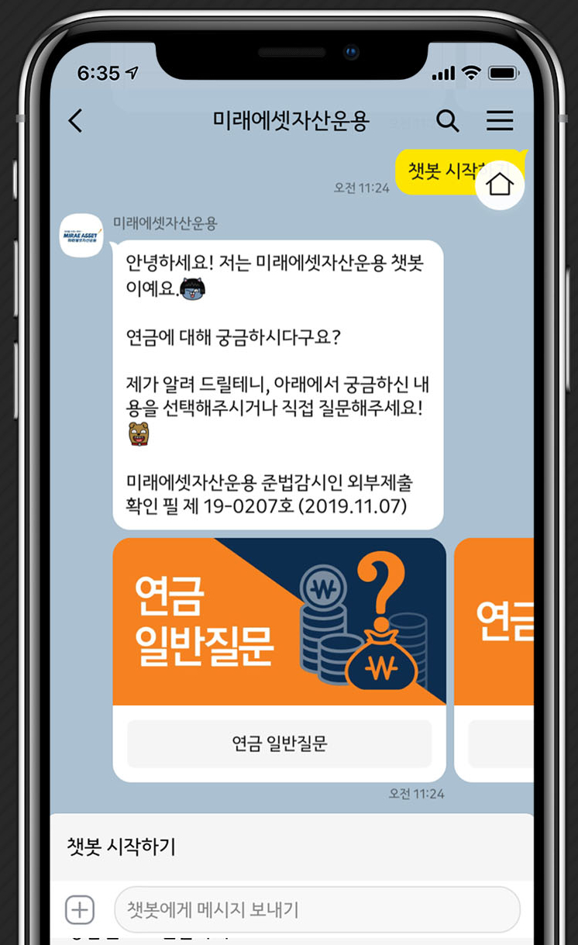

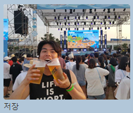




Chatbot
빅데이터 2조
“Face emotion”

Slide 10

- The end -

